Slide 1
Skogsamling - Ørsta 16-17/11-22 Ole Andre Hestmo Skogkulturansvarlig Allskog

Slide 2
Noen tall for Møre og Romsdal
Planter og planting
Egenaktive 100 390 (168 940)
Planteoppdrag 715 515 (850 015)
Vi kom ikke i mål med alle kontrakter
Ungskogpleie/ flaterydding
1 500 daa og pågår (1845)
Vi er kommet i gang over hele fylket
Markberedning
146 daa? (306)

Slide 3
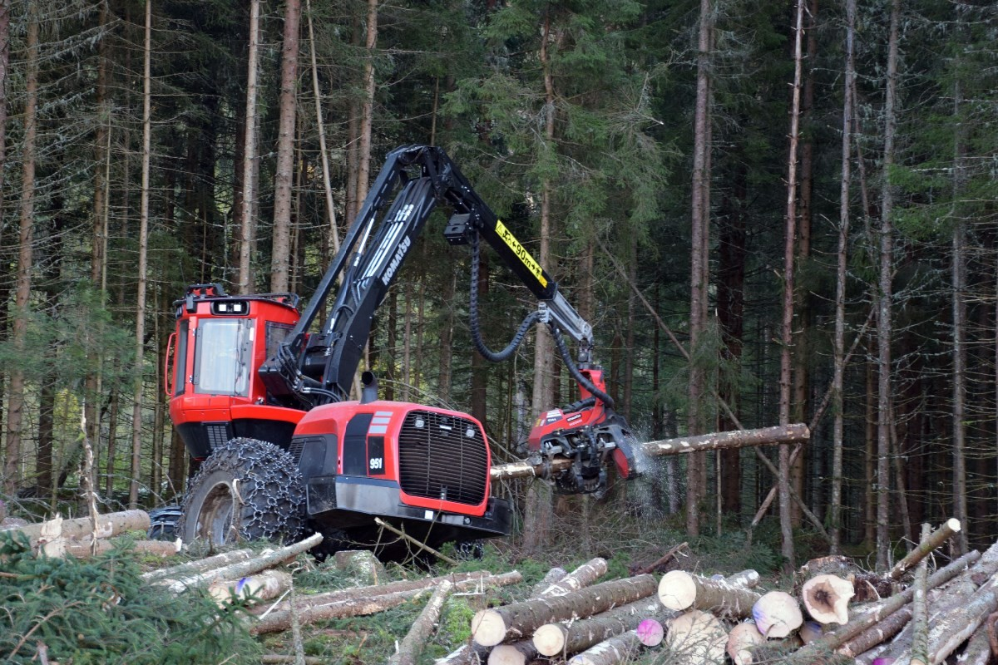
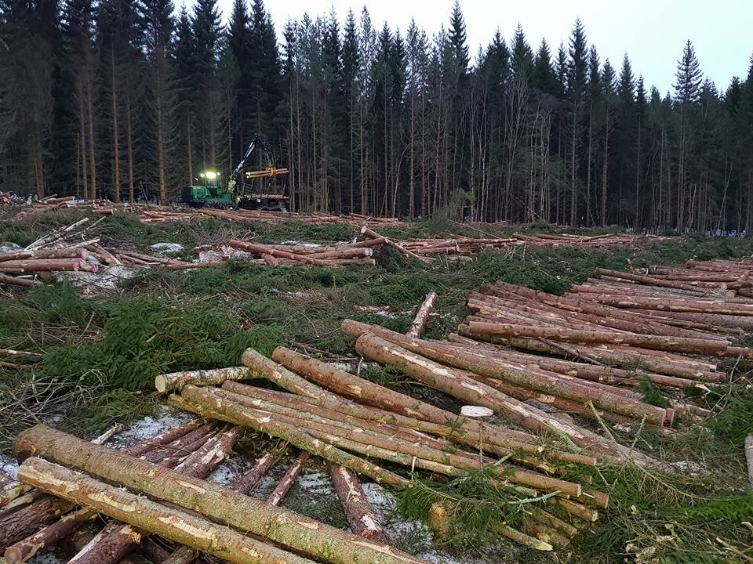
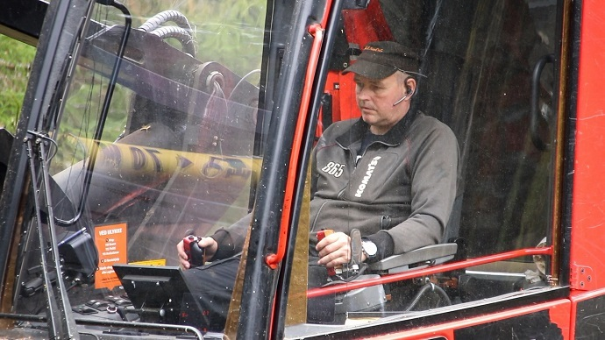
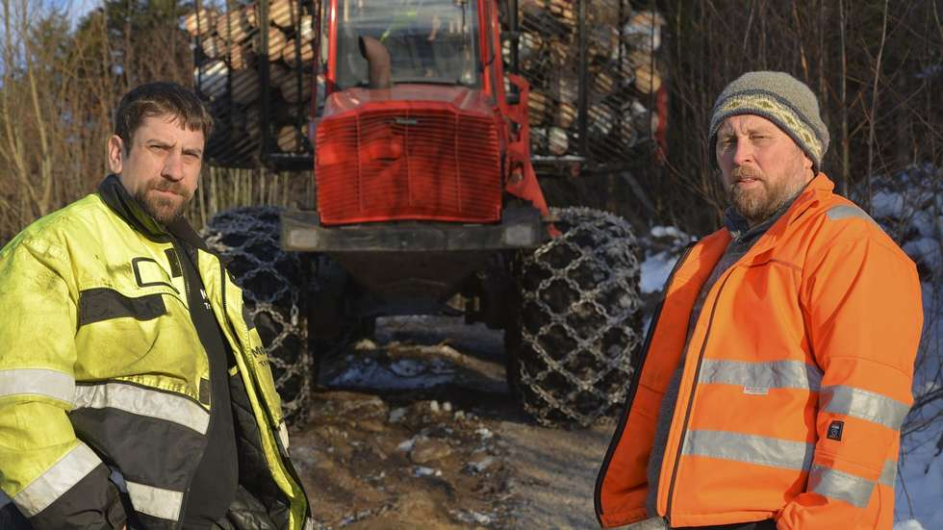
Maskinkapasitet og hogst
Per nå er 11 maskinlag i sving i M&R. 5 faste og 6 «pendlere»
Morten Enaasen, aksjonsområde Aure og Heim
Sollid skog AS, 2 lag, aksjonsområde Surnadal, Rindal, Heim
Tingvoll skogservice AS, aksjonsområde Tingvoll og omegn
Geir Ove Smørdal, aksjonsområde Sunnmøre
Trønderskog AS, går for tiden i Rauma
Allskog entreprenør AS, 4 lag, Ålesund, Molde, Averøy
Eskog AS, går for tiden i Surnadal
For tiden ingen taubaneentreprenør tilgjengelig
Innmålt ca. 180000 m3 til nå, kommer til å lande på i overkant av 200000 m3 ved årsskifte
Også innmålt rundt 15000 m3 i Rindal og gamle Halsa
Levert cirka. 16000 m3 egenaktivt

Slide 4
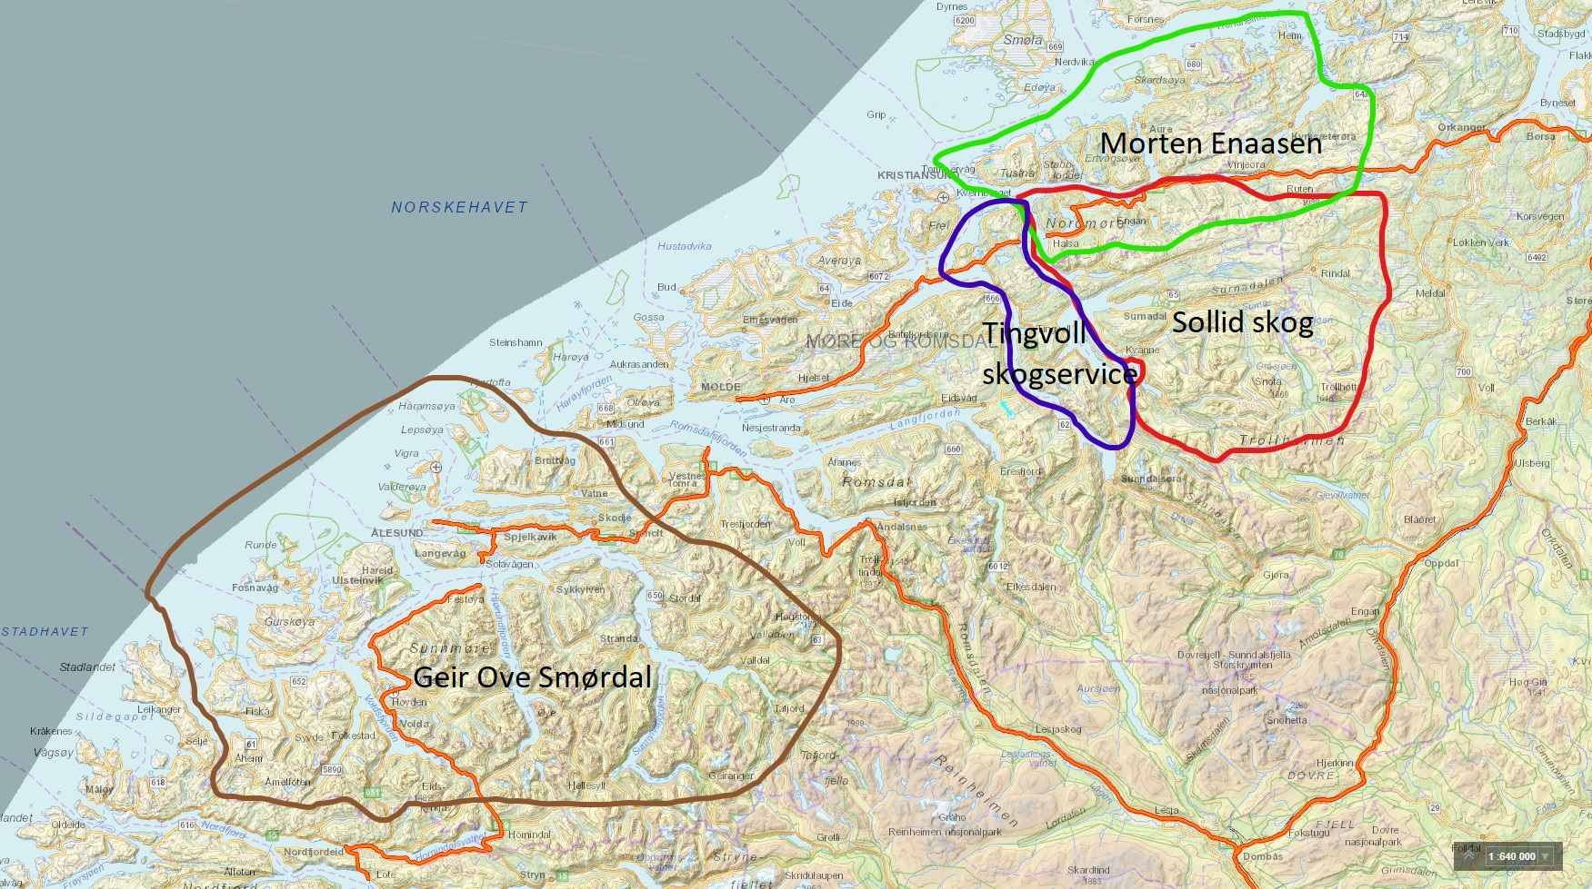

Slide 5
Tømmermarked
Sagtømmer
Jevnt stigende sagtømmerpriser første halvdel av 2022, nådde toppen i sommer
Nedadgående utover høsten. Ny justering ned ved nyttår?
Massevirke
Ekstrem prisvekst siste halvår
Ny oppgang ved nyttår?
Laft/ spesialvirke
Stabil pris siste året, beskjedent volum

Slide 6
Hvem gjør hva i Allskog
Andelseiere kan bestille «alt» via Min side
Allskogservice bistår egenaktive skogeiere
Lokal skogbruksleder har kontakt med skogeiere og inngår kontrakter på alle tjenester
Skogkultur overtar oppdragene når kontrakt er signert og tildeler entreprenør
Skogkultur har avtaler med planteskoler/ entreprenører mm

Slide 7
Mannskap
Egne ansatte
Ringsaker Skogpleie AS
Tin Milovanovic skogtjenester AS
Faste norske, hovedsakelig enkeltmannsforetak
Jobber med flere alternativ fremover
Bransjen er ikke «friskmeldt»

Slide 8
Hva må Allskog bli bedre på
Fokus på kontrakter innen planting og ungskogpleie når vi etablerer kontrakt om hogst
Vi er nødt til å være mer til stede når våre entreprenører utfører arbeid og vi bør møte de når de ankommer vårt område
Synliggjøring av behov for virkemidler- begge veier
Skogdager med fokus på skogkultur
Fokus på «rett sats av skogfond»
Hva forventer dere av Allskog?

Slide 9
Utfordringer vi møter
Vi må vente i 3 år med foryngelsen
Skogeiere som ikke vil plante
Skogeiere som ikke har skogfond, blitt mye bedre
Hva er rett treslag?
Virkemidler
Rolleforståelse
Skogeiere med hogst og planting for første gang

Slide 10
Skogfond
Allskog har en viktig rolle å informere om denne når vi utfører hogst
Hvis vi skal utføre et tiltak hos en skogeier, det første de spør om er hva har vi på skogfond
Vi har ikke innsyn, er det fornuftig?
Vet skogeier nok om dette, utnytter vi som næring alle fordelene med skogfond?
Kursing av skogeiere? Digitale skogkvelder

Slide 11
Virkemidler
Etter skogfond, det viktigste for å skape aktivitet
Er det nok virkemidler
Er virkemidlene oppdatert?
Lokale kontaktsutvalgmøter
Samarbeid mellom kommuner om felles satser
Hva er behovet?
Til planting
Til ungskogpleie
Til avstandsregulering

Slide 12
Rolleforståelse
Vet skogeierene hvem som gjør hva i skogbruket?
Hvilken rolle har for eksempel Allskog?
Hvilken rolle har kommunen?
Hvilken rolle har Statsforvalteren?
Hvilken rolle har Landbruksdirektoratet mm
Hvem forvalter Skogloven og for eksempel håndhever foryngelsesplikten?

Slide 13
Planting
Vi må plante før 3 år
Conniflex og Woodcoat
Markberedning
M60 spesial
Forsøk med hylser
Mikroplanter

Slide 14
Ungskogpleie
Hva er behovet i Møre og Romsdal
Rydder man i rett tid og benytter vi oss av det?
Hvorfor er det så vanskelig med ungskopleie?
Allskog kan ta unna mer, hvis vi klarer å være forutsigbare ovenfor våre entreprenører

Slide 15
Diverse
Ny foryngelse i områder med snutebiller og annen gjenvekst
Droner
Sommerjobbprosjekt
C
Allskog har kun lokalt produserte planter og vi samarbeider meget godt med Megarden planteskole
U

Slide 16
Utfordre oss på hva vi kan bli bedre på!
Utfordre oss på utviklingsprosjekter
Utfordre oss på å bli mer forutsigbare
Takk for meg
U

